Slide 2
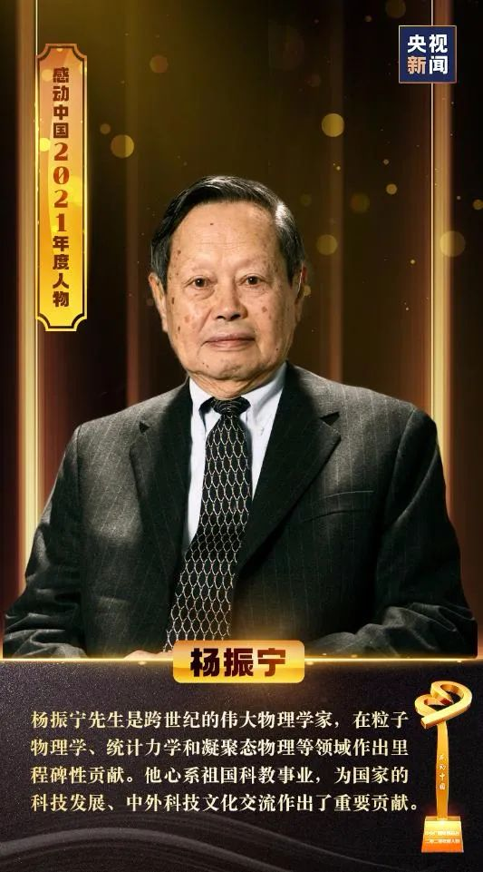
1.崇尚科学、热爱祖国的大物理学家 ——杨振宁
颁奖词：你站在科学和传统的交叉点上，惊才绝艳。你贡献给世界的如此深奥，懂得人不多，你奉献给祖国的如此纯真，我们都明白。曾经你站在世界的前排，现在你与国家一起向未来。
事迹：杨振宁为华人赢得了巨大的荣誉。1956年，他和李政道提出的宇宙不守恒定律颠覆性地震惊了世界，并在1957年斩获诺贝尔物理奖。杨振宁的成就远不止此。1954年他和米尔斯教授共同创建的杨-米尔斯规范场理论为粒子物理学提供了基本框架。这个科学贡献，是人类科学文明宝库中非常璀璨的一个明珠。不仅如此，他资助学子赴美深造，还在清华亲自授课，起着显著的引领作用。

Slide 3
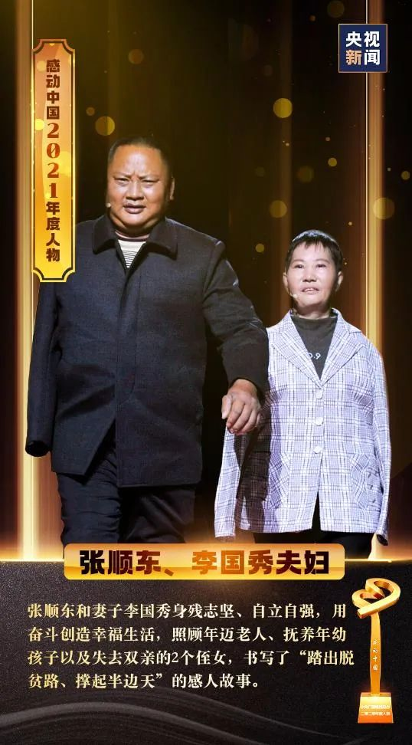
2.最美家庭 ——张顺东李国秀夫妇
颁奖词：山对山来，崖对崖，日子好比江中排，毛竹天生筋骨硬，顺风顺水出山来。李家大姐人才好，张家大哥看上她，没脚走出致富路，无手修出幸福花。
事迹：身残志坚的一对残疾人，付出平常人千百倍的努力，养育一对儿女成长，还脱贫致富，诠释了“幸福都是奋斗出来的”的名言！

Slide 4
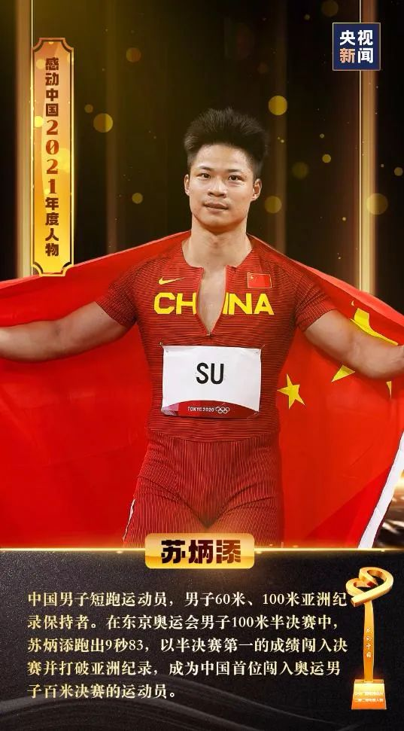
3.百折不挠的中国飞人 ——苏炳添
颁奖词：摒住了呼吸，九秒八三，冲出亚洲的速度。你超越伤病和年龄，超越了自己，你奔跑的背后有强大的祖国。
事迹：在东京奥运会半决赛中，苏炳添以32岁的“高龄”跑出九秒八三的成绩获小组第一。这个成绩比他2018年九秒九一的亚洲纪录快了0.08秒，百米飞人世界排名高居第八位，他超越了年龄，超越体能的局限，被称为“中国飞人”，他是中国短跑的骄傲！

Slide 5
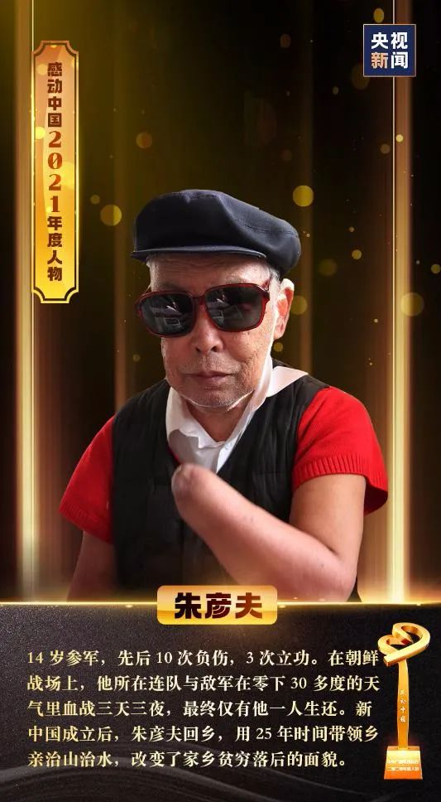
4.中国的“保尔·柯察金” ——朱彦夫
颁奖词：生命于你不止一次，士兵于你不只是经历，没有屈服长津湖的冰雪，也没有向困苦低头。与自己抗争，向贫穷宣战。一直在战斗，一生都在坚守，人的生命应当像你这样度过。
事迹：朱彦夫，中共党员，他参加过上百次战斗，三次立功，十次负伤，经历过长津湖战役，动过47次手术的特等伤残军人；退伍后，拖着残躯带领乡亲建设家园，并将自己的经历体会写成小说《极限人生》，用坚强意志和为民情怀书写着自己的“极限人生”，被誉为“中国的保尔·柯察金”。

Slide 6
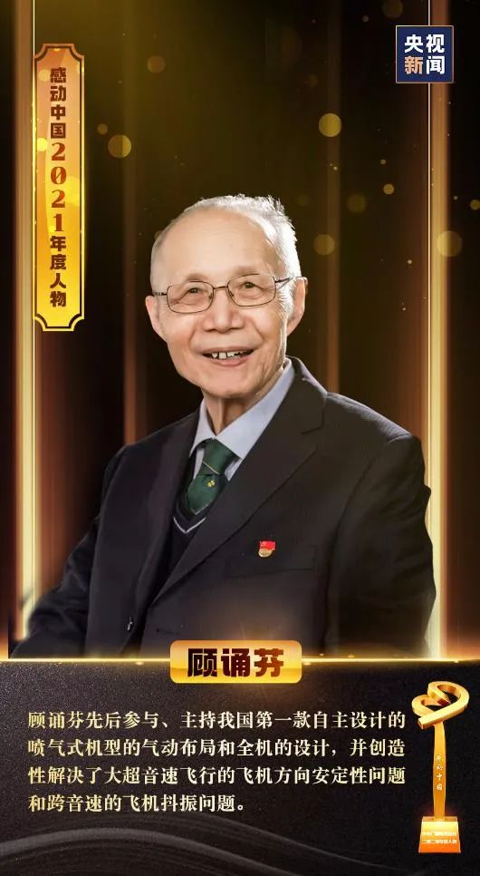
5.矢志报国的飞机设计专家 ——顾诵芬
颁奖词：像静水深流，在静水底涌动，报国似大象无形，无形中深藏着强国梦，心无旁骛，一步一个脚印，志在冲天，振长策，击长空，诵君子清芬。
事迹：飞机设计专家，中国科学院院士、中国工程院院士，他致力于飞机设计研究，是中国自行设计、制造的高空高速歼击机的主要技术负责人之一，也是该机以后改型的总设计师。他直接组织、领导和参与了低、中、高三代飞机中的多种飞机气动布局和全机的设计；他利用系统工程管理方法，把飞机各专业系统技术融合在一个总体优化的机型内，成功研制歼8Ⅱ飞机；领导了飞机主动控制技术研究、高性能远景飞机概念研究。

Slide 7
6.分享扶贫故事，宣传中国形象 ——陈贝儿
颁奖词：从霓虹灯的丛林中转身，让双脚沾满泥土。从雨林到沙漠，借溜索穿过偏见，用天梯超越了怀疑，一条无穷之路，记录这时代最美的风景。
事迹：陈贝儿在节目《无穷之路》中穿梭全国六个省份，包括四川、云南、宁夏、海南、广西及贵州，由全国最南部的热带雨林，走到云贵高原大峡谷，踏进大西北戈壁沙漠，进入川藏高原，深入十个贫困县，了解各地民生，分享成功脱贫的故事。口碑载道的《无穷之路》除了在香港本地取得理想收视成绩之外，海外观众亦好评如潮。

Slide 8
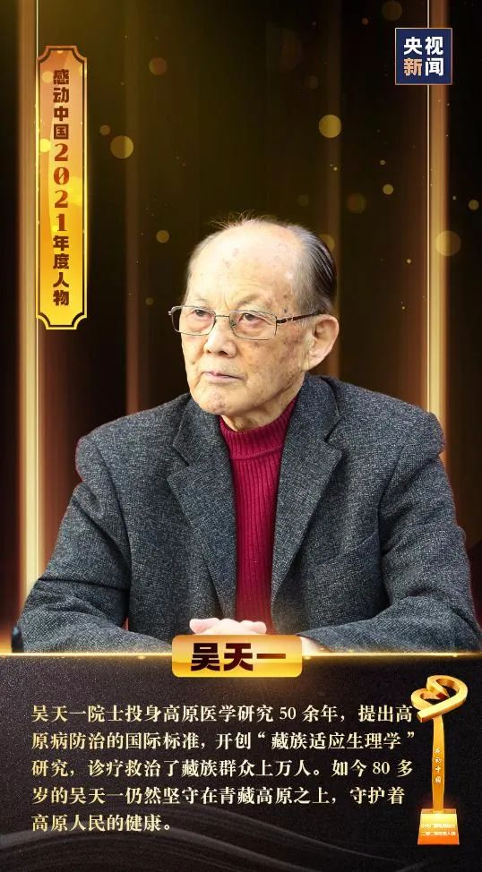
7.高原生命的保护神 ——吴天一
颁奖词：喝一口烧不开的水，咽一口化不开的糌粑，封存舍不下的亲情，是因为心里有放不下的梦。缺氧气，不缺志气，海拔高，目标更高。在高原上，你守望一条路，开辟了一条路。
事迹：吴天一，高原医学专家，我国低氧生理和高原医学的主要学术带头人，投身高原医学研究50余年，提出高原病防治救治国际标准，开创“藏族适应生理学”研究，诊疗救治藏族群众上万名。青藏铁路建设期间，主持制定一系列高原病防治措施和急救方案，创造了铁路建设工人无一例因高原病致死的奇迹，被称为“生命的保护神”。

Slide 9
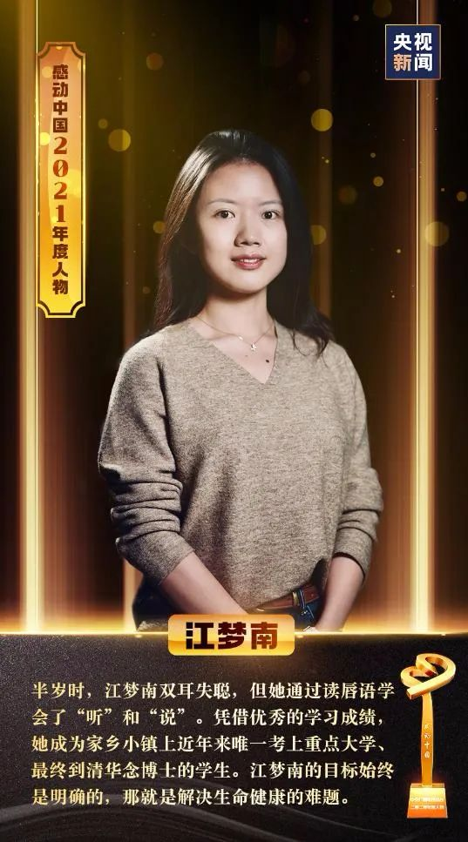
8.失聪女孩考上清华大学 ——江梦南
颁奖词：你觉得你和我们一样，我们觉得是的，但你又那么不同寻常。从无声里突围，你心中有嘹亮的号角。新时代里，你有更坚定的方向，先飞的鸟一定想飞得更远，迟开的鲜花也会怒放。
事迹：因一场意外半岁时失聪，她不能像常人一样交流，却完成了学业并考上大学、研究生。人生虽无常，学业无止境。对人生不服输的她，又考上清华大学博士研究生。湖南郴州宜章失聪女孩江梦南的逆袭故事，感动了很多人。

Slide 10
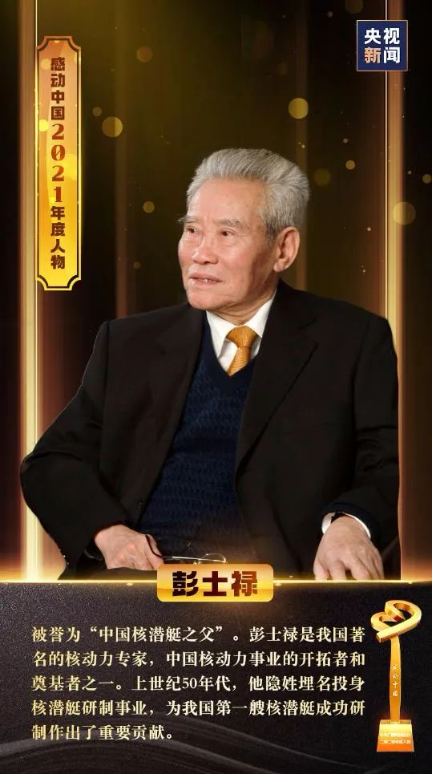
9.中国核潜艇之父 ——彭士禄
颁奖词：历经磨难，初心不改，在深山中倾听，与花甲年重启。两代人为理想澎湃，一辈子为国家深潜，你如同你的作品，无声无息，但蕴含巨大的威力。
事迹：彭士禄，革命英烈彭湃之子，中国工程院首批及资深院士，被誉为“中国核潜艇之父”。1956年，彭士禄毕业于苏联莫斯科化工机械学院。1958年回中国后一直从事核动力的研究设计工作，被追授为“时代楷模”。 他是中国的核动力专家，中国核动力领域的开拓者和奠基者之一，为中国核动力的研究设计做出了开创性工作。

Slide 11
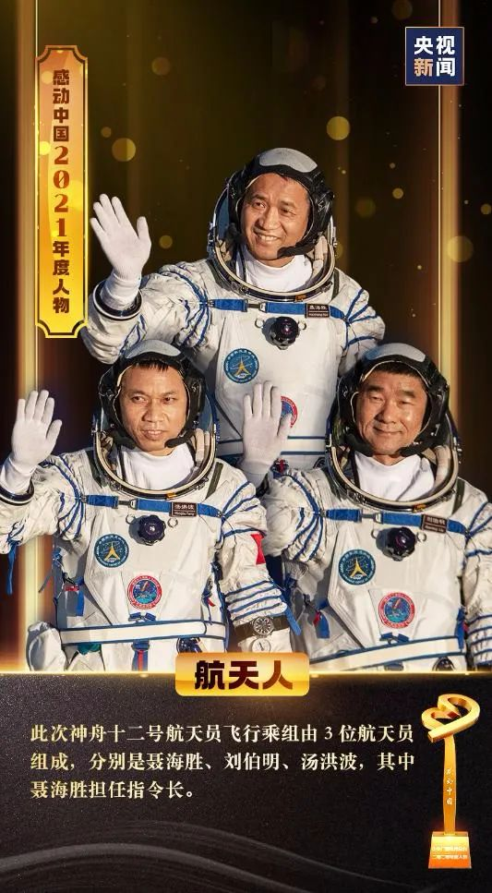
10.勇攀高峰、 自立自强 ——中国航天追梦人
颁奖词：发射，入轨，着陆，九天探望，一气呵成。追赶，并跑，领跑，50年差距，一载跨越。环宇问天，探月逐梦，五星红旗一次次闪耀太空，中国航天必将行稳致远。
事迹：从1970年中国发射第一颗人造地球卫星 “东方红一号”，到今天，中国人探索太空的脚步，从近地走向深空，从无人走向有人，从月球走向火星，“敢上苍穹揽月，不畏艰险启航，豪情问天，壮志报国。”在航天大国迈向航天强国的道路上，中国航天人勇攀高峰、自立自强，用一个个坚实的脚印，把梦想化作现实。“北斗人”踔厉奋发，“探火人”笃行不怠！航天人，好样的！

